Slide 1
ΤΑΥΤΟΠΟΙΗΣΗ ΜΙΚΡΟΒΙΩΝ

Slide 2
Ταυτοποίηση μικροοργανισμών:
Η αναγνώριση και η κατάταξη ενός μικροοργανισμού σε συγκεκριμένο γένος, είδος και στέλεχος με μορφολογικά, βιοχημικά, γενετικά και αντιγονικά χαρακτηριστικά

Slide 3
Γένος
Ομάδα διαφορετικών ειδών οργανισμών με πολλές ομοιότητες
Είδος
Βασική μονάδα ταξινόμησης
Ομάδα συγγενικών οργανισμών με πολλές ομοιότητες και κοινές λειτουργίες
Στέλεχος
Σύνολο μικροβίων καθαρής καλλιέργειας (καλλιέργεια από μία μόνο αποικία)
Στελέχη του ίδιου είδους που εμφανίζουν κάποια ιδιαίτερα φαινοτυπικά χαρακτηριστικά αποτελούν ένα υποείδος
Οι οργανισμοί του ίδιου είδους εμφανίζουν μεγάλη ομολογία στο γενετικό τους υλικό

Slide 4
Στάδια ταυτοποίησης
Καλλιέργεια βιολογικού υλικού
Ανακαλλιέργεια για τη δημιουργία καθαρής καλλιέργειας
Μελετάται:
Οι συνθήκες ανάπτυξης του μικροβίου (θερμοκρασία, οξυγόνο, υγρασία, χρόνος κ.λ.π)
Οι μορφολογία των αποικιών (μέγεθος, σχήμα, χρώμα κ.λ.π.)
Διαχωρισμός με χρώση Gram σε Gram(+) και Gram(-)
Βιοχημικές ιδιότητες μικροοργανισμού

Slide 5
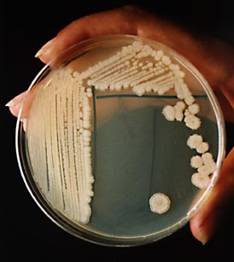
ΚΑΛΛΙΕΡΓΕΙΑ ΜΙΚΡΟΒΙΩΝ

Slide 6
Καλλιέργεια μικροοργανισμών:
Η ανάπτυξη και ο πολλαπλασιασμός μικροβίων σε θρεπτικά υλικά στο εργαστήριο
Θετική καλλιέργεια: Καλλιέργεια στην οποία έχουν αναπτυχθεί μικρόβια
Αρνητική καλλιέργεια: Καλλιέργεια στην οποία ο αριθμός των μικροβίων που έχει αναπτυχθεί είναι πολύ μικρός και δεν αξιολογείται
Στείρα καλλιέργεια: Καλλιέργεια στην οποία δεν έχει αναπτυχθεί κανένα μικρόβιο

Slide 7
Εμβολιασμός: Η τοποθέτηση μικρής ποσότητας βιολογικού υλικού σε θρεπτικά υλικά
Ενοφθαλμισμός: Η μεταφορά ενός μικροβίου από ένα θρεπτικό υλικό σε άλλο
Ανακαλλιέργεια: η μεταφορά ενός μικροβίου από στερεό θρεπτικό υλικό σε άλλο στερεό θρεπτικό υλικό, με σκοπό την παραγωγή καθαρής καλλιέργειας
Καθαρή καλλιέργεια: καλλιέργεια ενός μόνο είδους μικροβίων (αποτελείται από μικρόβια που προέρχονται από ένα αρχικό μικρόβιο)

Slide 8
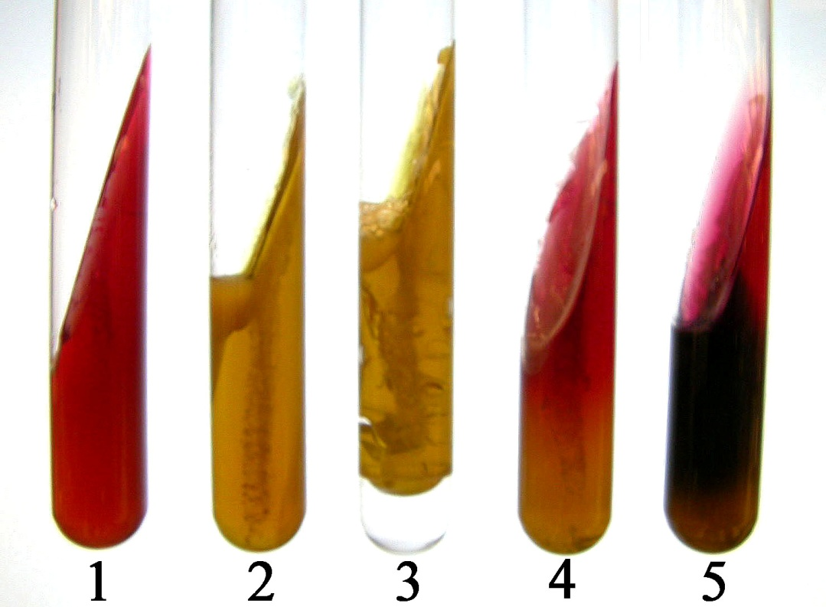
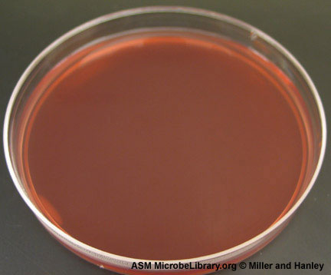
ΘΡΕΠΤΙΚΑ ΥΠΟΣΤΡΩΜΑΤΑ

Slide 9
ΘΡΕΠΤΙΚΑ ΥΠΟΣΤΡΩΜΑΤΑ
Θρεπτικά υποστρώματα ή θρεπτικά υλικά ονομάζονται τεχνητά υλικά τα οποία χρησιμοποιούνται για την καλλιέργεια μικροβίων στο εργαστήριο
Διάκριση θρεπτικών υλικών
Ανάλογα με την υφή τους:
Υγρά
Στερεά
Ημίρρευστα
Ανάλογα με τη σύστασή τους:
Κοινά
Εμπλουτισμένα
Εκλεκτικά
Διαφοροποιητικά

Slide 10
ΘΡΕΠΤΙΚΑ ΥΠΟΣΤΡΩΜΑΤΑ
Σύσταση θρεπτικών υλικών
Tα θρεπτικά υποστρώματα πρέπει να έχουν τέτοια σύσταση, ώστε να εξασφαλίζεται αφενός η παροχή των απαραίτητων θρεπτικών ουσιών για την ανάπτυξη των μικροβίων και αφετέρου άριστη οσμωτική πίεση και άριστο pH.

Slide 11
ΘΡΕΠΤΙΚΑ ΥΠΟΣΤΡΩΜΑΤΑ
Σύσταση θρεπτικών υλικών
Νερό
Χρησιμοποιείται ως διαλύτης
Χρησιμοποιείται απεσταγμένο νερό
Πεπτόνη
Κύρια πηγή αζώτου για τα μικρόβια
Παράγεται από την εκχύλιση φυσικών προϊόντων πλούσιων σε πρωτεΐνες
Άλατα
Απαραίτητα για την ανάπτυξη μικροβίων. Χρησιμοποιούνται επίσης για τη ρύθμιση του pH και της οσμωτικής πίεσης
Αποτελούν ανασταλτικούς παράγοντες για ορισμένα μικρόβια
Σάκχαρα
Κύρια πηγή άνθρακα για τα περισσότερα ετερότροφα μικρόβια
Χρησιμοποιούνται στη μελέτη βιοχημικών ιδιοτήτων των μικροβίων

Slide 12
ΘΡΕΠΤΙΚΑ ΥΠΟΣΤΡΩΜΑΤΑ
Σύσταση θρεπτικών υλικών
Εκχύλισμα κρέατος
Παρασκευάζεται από άπαχο κρέας μετά από βρασμό
Αποτελεί πηγή πρωτεϊνών, αλάτων και αυξητικών παραγόντων
Βιολογικά υλικά
Περιλαμβάνουν αίμα, ορό αίματος, χολή κ.α.
Απαραίτητα για την ανάπτυξη ορισμένων απαιτητικών μικροβίων
Χρωμομετρικοί δείκτες
Απαραίτητα για την ανάπτυξη μικροβίων. Χρησιμοποιούνται επίσης για τη ρύθμιση του pH και της οσμωτικής πίεσης
Για ορισμένα μικρόβια αποτελούν ανασταλτικούς παράγοντες
Άγαρ
Πολυσακχαρίτης από ροδοφύκη. Διαλύεται στο νερό στους 80^{ο} και πήζει στους 32-40^{ο} C
Χρησιμοποιείται σε συγκέντρωση 1-2% για τη μετατροπή των υγρών θρεπτικών υλικών σε στερεά
Δεν χρησιμοποιείται από τα μικρόβια ως θρεπτική ουσία

Slide 13
ΘΡΕΠΤΙΚΑ ΥΠΟΣΤΡΩΜΑΤΑ
Παρασκευή θρεπτικών υποστρωμάτων
Ζύγιση της ουσίας
Η ζύγιση γίνεται σε ηλεκτρονικό ζυγό ακριβείας
Διάλυση της σκόνης
Η διάλυση της ουσίας γίνεται σε απεσταγμένο νερό
Τα στερεά θρεπτικά υλικά διαλύονται με θέρμανση
Μέτρηση pH
Η μέτρηση του pH γίνεται με ειδικό pHμετρο σε θερμοκρασία δωματίου
Διανομή θρεπτικού υλικού
Το υλικό διανέμεται σε σωληνάρια ή γυάλινες φιάλες. Αν μοιράζεται σε τρυβλία, πρέπει να προηγηθεί η αποστείρωση

Slide 14
ΘΡΕΠΤΙΚΑ ΥΠΟΣΤΡΩΜΑΤΑ
Παρασκευή θρεπτικών υποστρωμάτων
Αποστείρωση θρεπτικού υλικού
Η αποστείρωση των περισσότερων θρεπτικών υλικών γίνεται σε αυτόκαυστο, στους 118-121^{ο} C για 15-20min
Έλεγχος αποστείρωσης
Η αποστείρωση ελέγχεται με βιολογικούς δείκτες ή ταινίες αποστείρωσης ή τυχαία επώαση δειγμάτων
Αποθήκευση θρεπτικού υλικού
Τα περισσότερα θρεπτικά υλικά αποθηκεύονται στο ψυγείο σε θερμοκρασία 4^{ο} C

Slide 15
ΑΙΜΑΤΟΥΧΟ ΑΓΑΡ
Χρησιμοποιείται για την ανάπτυξη μιας μεγάλης ποικιλίας μικροβίων, κυρίως αυτών που έχουν ιδιαίτερες τροφικές απαιτήσεις, καθώς και για τον έλεγχο της αιμόλυσης που προκαλούν οι στρεπτόκοκκοι και άλλοι μικροοργανισμοί
Παρασκευάζεται από βάση αιματούχου άγαρ (θρεπτικό άγαρ, Columbia agar) με προσθήκη αίματος σε τελική συγκέντρωση 5-10%
Το αίμα προέρχεται από άλογο (διατίθεται στο εμπόριο), από άνθρωπο (από τράπεζες αίματος) ή από πειραματόζωα (κουνέλια, αρνιά κ.α.)

Slide 16
Το θρεπτικό άγαρ περιέχει όλα τα θρεπτικά συστατικά για την ανάπτυξη μεγάλου πλήθους μικροβίων. Το Columbia agar περιέχει πεπτόνες που προωθούν την άριστη ανάπτυξη των αποικιών, εκχύλισμα ζυμών που είναι πηγή της βιταμίνης Β και άμυλο το οποίο είναι πηγή ενέργειας.
Το αίμα περιέχει θρεπτικές ουσίες, αυξητικούς παράγοντες και ένζυμα, απαραίτητα για την ανάπτυξη ορισμένων μικροβίων
Γίνεται δυνατή η ανίχνευση της αιμόλυσης βάση της οποίας μπορούν να ταυτοποιηθούν οι μικροοργανισμοί.
Οι Στρεπτόκοκκοι και άλλα είδη μικροβίων παράγουν αιμολυσίνες οι οποίες λύνουν τα ερυθρά αιμοσφαίρια. Αυτό έχει ως αποτέλεσμα τη δημιουργία διαυγούς (β-αιμόλυση) ή θολής (α-αιμόλυση) ζώνης γύρω από τις αποικίες τους

Slide 17
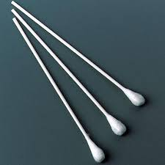
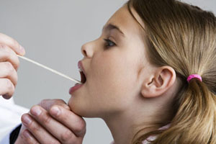
ΛΗΨΗ ΒΙΟΛΟΓΙΚΩΝ ΔΕΙΓΜΑΤΩΝ ΓΙΑ ΚΑΛΛΙΕΡΓΕΙΑ

Slide 18
Για την ορθή διάγνωση έχει μεγάλη σημασία:
Η σωστή συλλογή των δειγμάτων
Ο χρόνος της δειγματοληψίας
Η ταχύτητα μεταφοράς στο εργαστήριο
Η επεξεργασία και ο τρόπος χειρισμών

Slide 19
Βασικές προφυλάξεις κατά τη συλλογή δειγμάτων
Πλύσιμο των χεριών πριν και μετά τη συλλογή του δείγματος
Χρήση ιατρικής μπλούζας και γαντιών πριν την επαφή με βιολογικά υγρά ή τους βλεννογόνους του ασθενή. Πλύσιμο των χεριών πριν και μετά τη χρήση γαντιών
Χρήση μάσκας ή προστατευτικών γυαλών αν υπάρχει κίνδυνος εκτίναξης βιολογικών υγρών
Καθάρισμα των επιφανειών με κατάλληλο απολυμαντικό αμέσως μόλις δημιουργηθούν μολυσματικά σταγονίδια
Αποφυγή τραυματισμού κατά τη χρήση αιχμηρών αντικειμένων και απόρριψή τους στα κατάλληλα δοχεία μετά τη χρήση τους
Απόρριψη των υλικών που έχουν χρησιμοποιηθεί κατά τη συλλογή του δείγματος σύμφωνα με τους κανόνες απόρριψης βιολογικών αποβλήτων

Slide 20
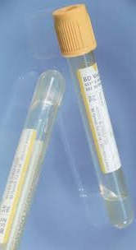
Μεταφορά δειγμάτων
Κάθε δοχείο ή σωληνάριο ή υλικό μεταφοράς δειγμάτων πρέπει να φέρει ετικέτα με στοιχεία ταυτότητας του δείγματος και να συνοδεύεται από συμπληρωμένο «Παραπεμπτικό Εξετάσεων»
Το δοχείο ή το σωληνάριο πρέπει να είναι κλεισμένο με ασφάλεια
Οι δοκιμαστικοί σωλήνες ή τα δοχεία δειγμάτων πρέπει να τοποθετούνται σε ειδικό πλαστικό σάκο μεταφοράς δειγμάτων
Τα μολυσματικά δείγματα σημαίνονται με ειδική ετικέτα

Slide 21
Δείγμα ούρων
Σχολαστικό πλύσιμο των γεννητικών οργάνων με νερό και σαπούνι
Συλλογή μέσου ρεύματος ούρησης σε αποστειρωμένο δοχείο με κάλυμμα ή δοκιμαστικό σωλήνα με πώμα
Σε ασθενείς που δε συνεργάζονται και σε βρέφη η συλλογή των ούρων γίνεται απ΄ ευθείας από την ουροδόχο κύστη με υπερηβική παρακέντηση

Slide 22
Είναι καλύτερα να συλλέγονται τα πρώτα πρωινά ούρα που είναι πυκνότερα και έχουν υψηλό αριθμό μικροοργανισμών. Η τελευταία ούρηση πριν τη συλλογή πρέπει να προηγείται τουλάχιστον τρεις ώρες
Τα ούρα είναι καλό θρεπτικό υλικό για πολλά μικρόβια, τα οποία αναπτύσσονται γρήγορα σε θερμοκρασία δωματίου. Για το λόγο αυτό πρέπει να εξετάζονται σε λιγότερο από 2 ώρες από τη συλλογή τους. Αν αυτό δεν είναι δυνατόν πρέπει να διατηρούνται στο ψυγείο σε θερμοκρασία 2-8^{ο} C

Slide 23
Δείγμα αίματος
Συλλογή με σύριγγα μιας χρήσης κατά προτίμηση κατά την άνοδο του πυρετού και πριν την εμφάνιση ρίγους και τη λήψη αντιβιοτικών
Το αίμα καλλιεργείται άμεσα αμέσως μετά τη συλλογή του
Συνήθως εμβολιάζονται δύο δείγματα στο ίδιο θρεπτικό υλικό το ένα σε αερόβιες και το άλλο σε αναερόβιες συνθήκες

Slide 24
Δείγμα εγκεφαλονωτιαίου υγρού (ΕΝΥ)
Η συλλογή του ΕΝΥ γίνεται με οσφυονωτιαία παρακέντηση από τον κλινικό γιατρό
Η εξέταση του ΕΝΥ πρέπει να γίνεται εντός μισής ώρας από τη συλλογή του γιατί καταστρέφονται τα κύτταρα σε θερμοκρασία δωματίου ή στο ψυγείο

Slide 25
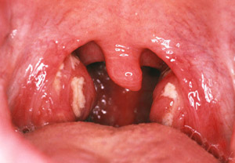
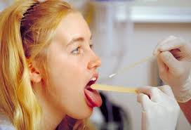
Δείγμα φαρυγγικού εκκρίματος
Ο ασθενής είναι καθιστός σε περιοχή με καλό φωτισμό. Η χρήση γλωσσοπίεστρου βοηθάει στην καλύτερη επισκόπηση της περιοχής.
Η συλλογή γίνεται με βαμβακοφόρο στυλεό με περιστροφικές κινήσεις από την περιοχή της βλάβης. Οι κινήσεις πρέπει να είναι γρήγορες για να αποφευχθεί ο κίνδυνο εμετού από το άρρωστο
Τα μικρά παιδιά είναι καλύτερα να κάθονται στα γόνατα ενός τρίτου προσώπου και να ακινητοποιούνται

Slide 26
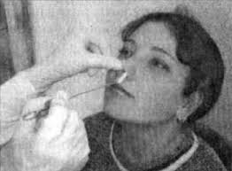
Δείγμα ρινικού εκκρίματος
Συλλογή με βαμβακοφόρο στυλεό που έχει υγρανθεί με φυσιολογικό ορό
Η συλλογή γίνεται από τα βαθύτερα σημεία της ρινικής κόγχης (μέχρι 2 cm)
Συνήθως λαμβάνονται ξεχωριστά δείγματα από τον αριστερό και δεξί ρώθωνα

Slide 27
Δείγμα πτυέλων
Ο ασθενείς πλένει τη στοματική κοιλότητα με νερό αρκετές φορές (γαργάρες και μπουκώματα). Δεν χρησιμοποιούνται οδοντόπαστα ή αντισηπτικά
Τα πτύελα τα συλλέγει ο ασθενής σε αποστειρωμένο δοχείο κάθε φορά που έχει βήχα με απόχρεμψη. Κατάλληλος όγκος περίπου 5ml. Δεν πρέπει να γίνεται ανάμειξη με σάλιο
Κατάλληλα είναι τα πρωινά δείγματα πριν το πρόγευμα ή τη λήψη φαρμάκων

Slide 28
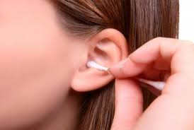
Δείγμα ωτικού εκκρίματος
Ευθειάζεται ο έξω ακουστικός πόρος και καθαρίζεται με αντισηπτικό διάλυμα
Μετά από 5 λεπτά συλλέγεται δείγμα με βαμβακοφόρο στυλεό που έχει διαβρεχτεί με στείρο φυσιολογικό ορό
Το δείγμα εμβολιάζεται αμέσως σε θρεπτικό υλικό ή τοποθετείται σε υλικό μεταφοράς

Slide 29
Δείγμα από πύον μολυσμένων τραυμάτων δέρματος ή πυώδεις συλλογές
Συλλογή από την περιφέρεια του έλκους με βαμβακοφόρο στυλεό ή με σύριγγα από τραύματα
Από βαθειά τραύματα προηγείται άνοιγμα με αποστειρωμένο νυστέρι και ακολουθεί αναρρόφηση με σύριγγα από τις βαθύτερες περιοχές του τραύματος
Στην περίπτωση περιχαρακωμένου τραύματος η λήψη γίνεται από το όριο υγιούς και πάσχουσας περιοχής

Slide 30
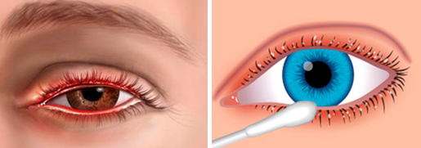
Δείγμα από τον επιπεφυκότα
Το κεφάλι του αρρώστου φέρεται προς τα πίσω σε θέση με καλό φωτισμό
Συλλογή με στείρο κρικοφόρο στυλεό μικρής διαμέτρου . Το έκκριμα της βλεφαριδικής σχισμής μπορεί να συλλεχθεί με βαμβακοφόρο στυλεό
Το δείγμα εμβολιάζεται αμέσως

Slide 31
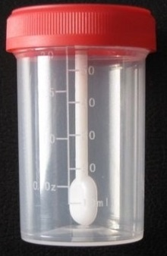
Δείγμα κοπράνων
Τα κόπρανα συλλέγονται σε ειδικά δοχεία συλλογής. Τα διαρροϊκά κόπρανα συλλέγονται σε δοχείο με κουταλάκι
Τα κόπρανα πρέπει να εξετάζονται και μακροσκοπικά για τυχόν παρουσία αίματος ή βλέννας
Το δοχείο δεν πρέπει να γεμίζεται πολύ με κόπρανα γιατί είναι δυνατόν η παραγωγή αερίων από τα μικρόβια να εκτινάξει το πώμα

Slide 32
Δείγμα κολπικού εκκρίματος
Καλό πλύσιμο των γεννητικών οργάνων με νερό και σαπούνι
Η ασθενής ξαπλώνει στο μαιευτικό κρεβάτι και συλλογή γίνεται με βαμβακοφόρο στυλεό
Το δείγμα εμβολιάζεται αμέσως ή μπαίνει σε υλικό μεταφοράς.

Slide 33
ΚΑΛΛΙΕΡΓΕΙΑ ΜΙΚΡΟΒΙΩΝ

Slide 34
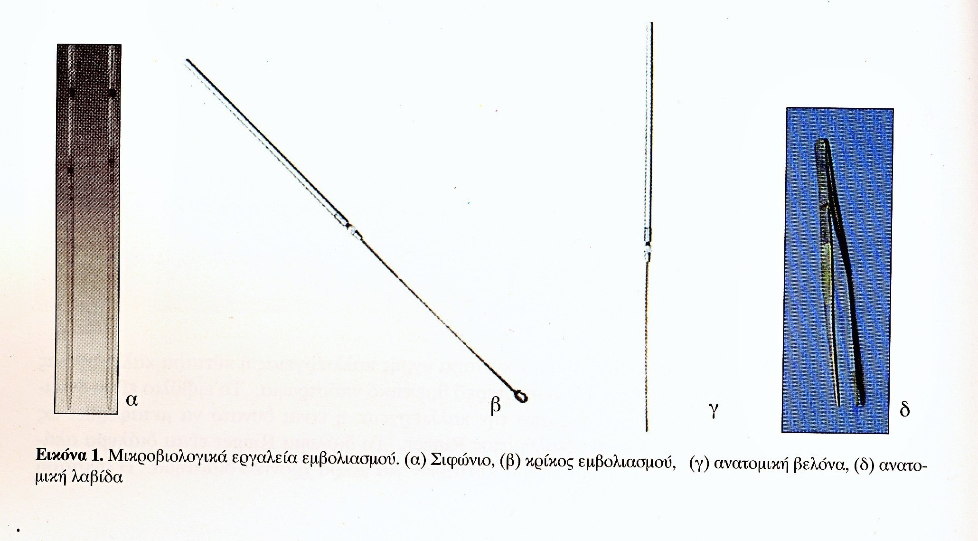

Slide 35
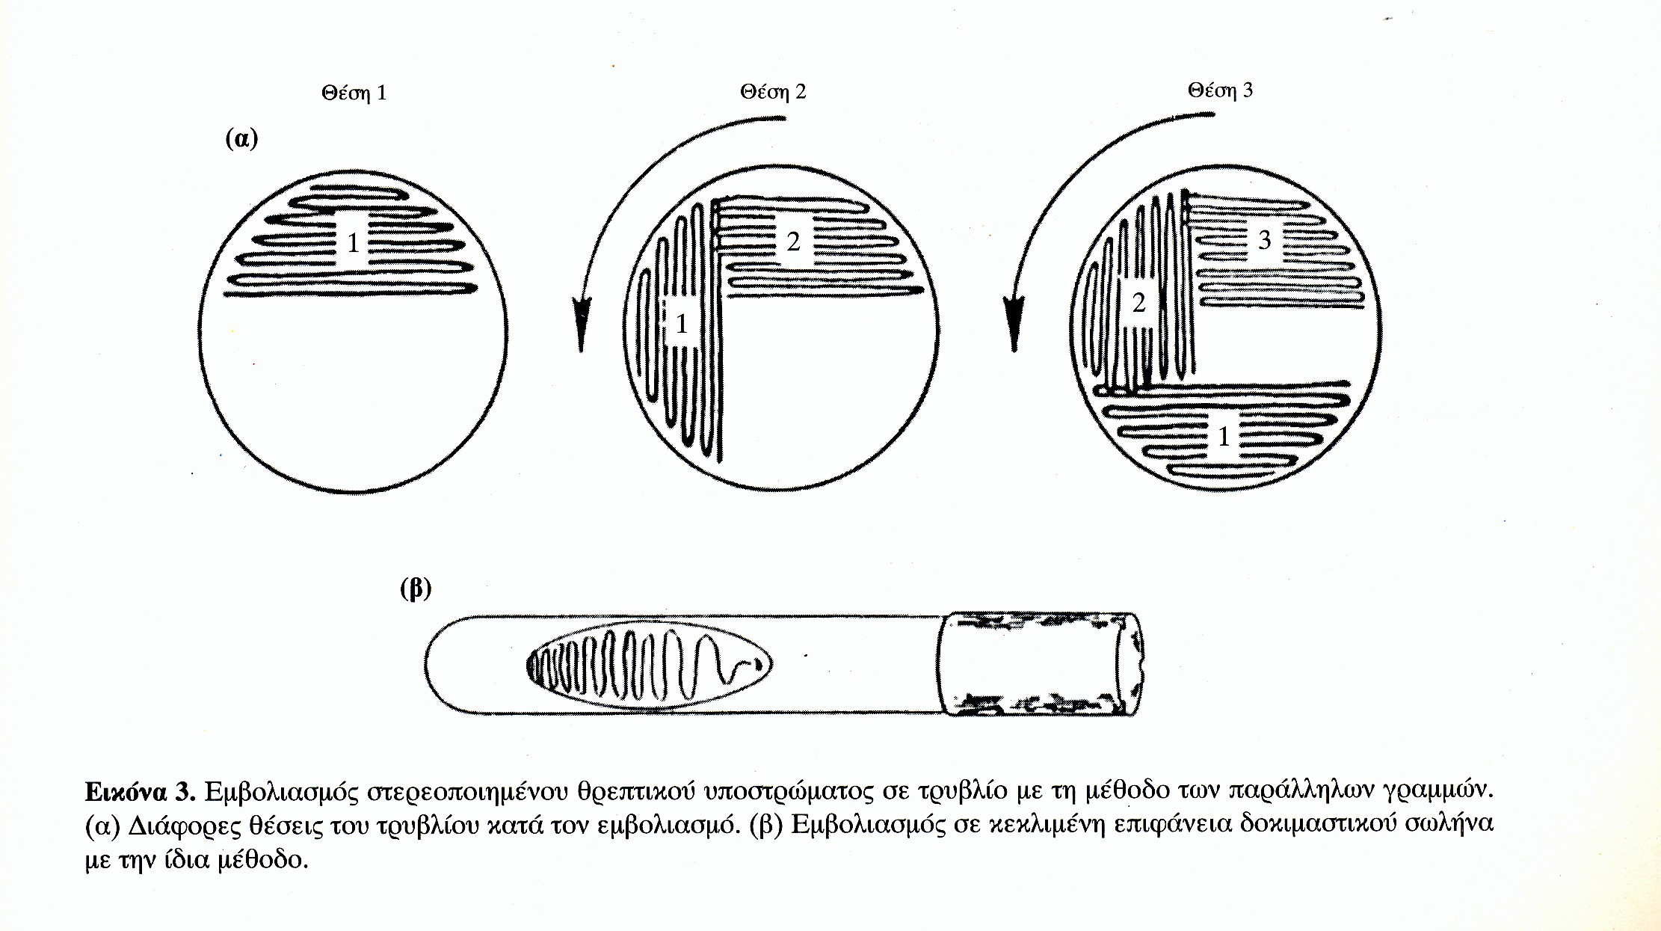

Slide 36
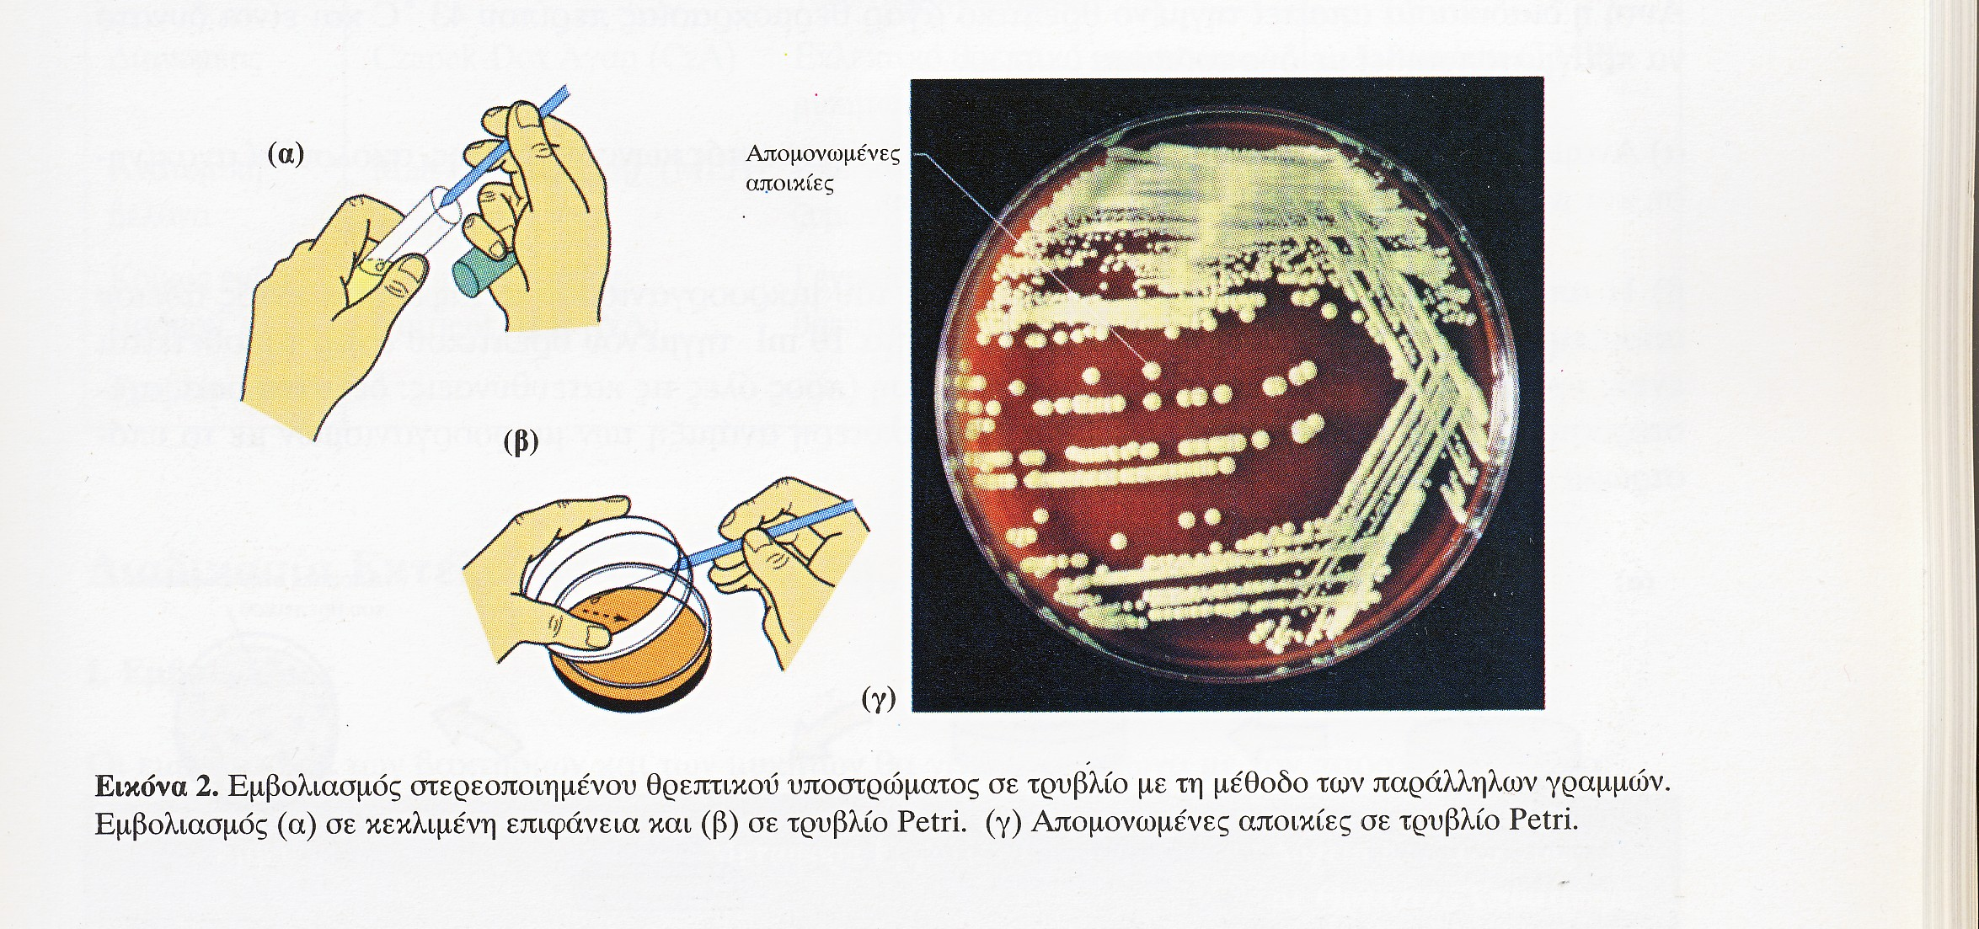

Slide 37
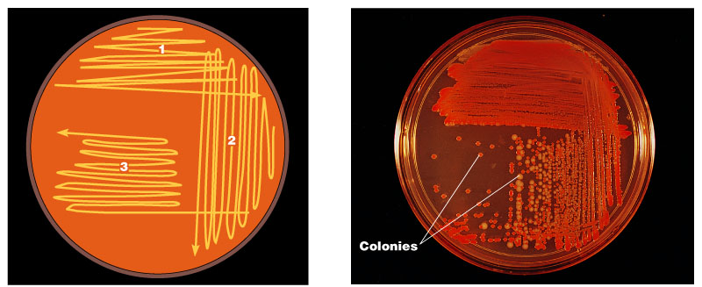
Streak Plate

Slide 38
How to streak out an inoculum to single colonies
now flame the loop
now flame the loop
now flame the loop
now flame the loop

Slide 39
Η ταυτοποίηση των μικροοργανισμών πραγματοποιείται με δοκιμασίες που στηρίζονται σε:
Μορφολογικά χαρακτηριστικά
χαρακτηριστικά κυττάρου
πραγματοποιείται με χρώση Gram ή άλλες χρώσεις
Καλλιεργητικά χαρακτηριστικά
Ανάπτυξη σε συγκεκριμένα θρεπτικά υλικά
Εξετάζονται οι συνθήκες ανάπτυξης, ο χρόνος επώασης, η μορφολογία των αποικιών
Μεταβολικές ιδιότητες
Ελέγχεται η παραγωγή ενζύμων και άλλων ενώσεων, η διάσπαση ουσιών κ.α. (βιοχημική ταυτοποίηση)
Αντιγονικά χαρακτηριστικά
Σύσταση γενετικού υλικού
Έλεγχος της αντιγονικής σύστασης του κυττάρου (ορολογική ταυτοποίηση)
Έλεγχος της ομολογίας στην αλληλουχία των βάσεων του γενετικού υλικού των μικροβίων

Slide 40
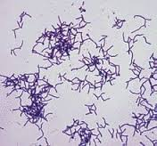
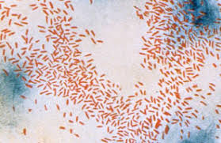
1. Μορφολογικά χαρακτηριστικά κυττάρου μικροβίων
Με τη χρώση Gram διαχωρίζονται τα βακτήρια σε Gram (+) και Gram (-) και αποκαλύπτεται το σχήμα και η διάταξη των κυττάρων
Gram (+) βακτήρια
Gram (-) βακτήρια

Slide 41
Κόκκοι (διπλόκοκκοι, στρεπτόκοκκοι σταφυλόκοκκοι κλπ), βακτηρίδια (κοκκοβακτηρίδια, διπλοβάκιλλοι, στρεπτοβάκιλλοι κλπ) άλλες μορφές (υφοειδή, κορυνοειδή, σαν κόμμα, σπειροχαίτες, κλπ).

Slide 42
2. Καλλιεργητικά χαρακτηριστικά
Ανάπτυξη μικροβίων σε εκλεκτικά θρεπτικά υλικά
Εξετάζεται η θερμοκρασία ανάπτυξης (μεσόφιλα, θερμόφιλα, ψυχρόφιλα), το οξυγόνο (αερόβια, αναερόβια), η απαίτηση υγρασίας
Χρόνος επώασης: 24-48 ώρες για τα περισσότερα μικρόβια. Υπάρχουν μικρόβια που απαιτούν περισσότερο χρόνο (π.χ. μυκοβακτηρίδιο της φυματίωσης και Βρουκέλλες 15 – 40 ημέρες)

Slide 43
3. Μορφολογία αποικιών. Οι αποικίες εξετάζονται ως προς:
Το σχήμα (κυκλική, νηματοειδής, στικτή κ.α.)
Το ύψος (επίπεδη, κυρτή, υπερυψωμένη κ.α.)
Το χρώμα (λευκές, κόκκινες, κίτρινες κ.α.)
Το περιθώριο (κυκλικό, σγουρό, κροσσωτό, κ.α.)
Την κίνηση (π.χ. ερπυσμός του Πρωτέα)
Τις μεταβολές στο θρεπτικό υλικό (αιμόλυση, παραγωγή βλέννας, παραγωγή χρωστικής, χαρακτηριστική μυρωδιά)

Slide 44
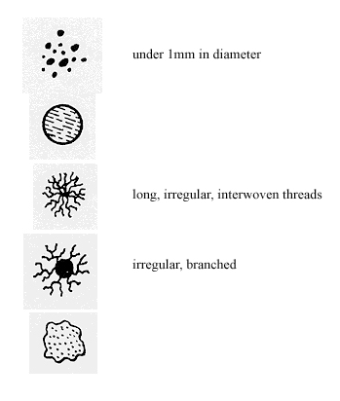
Σχήμα αποικιών
Στικτή
Κυκλική
Νηματοειδής
Ριζοειδής
Ακανόνιστη

Slide 45
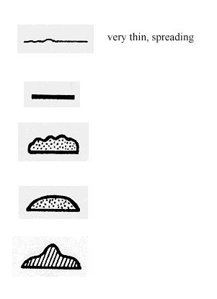
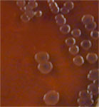
Ύψος αποικιών
Πολύ λεπτή, διάχυτη
Επίπεδη
Υπερυψωμένη
Κυρτή
Με υπερυψωμένο κέντρο

Slide 46
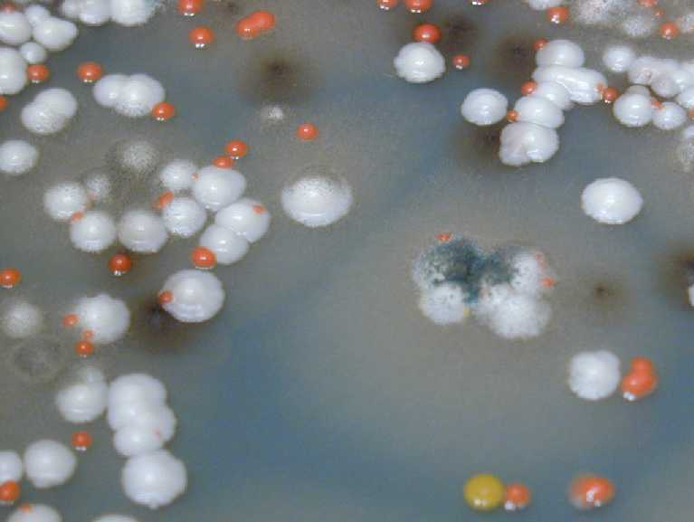
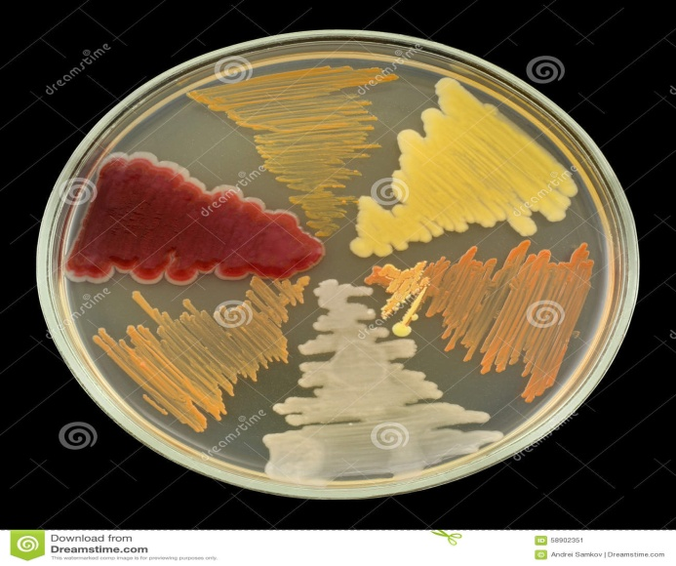
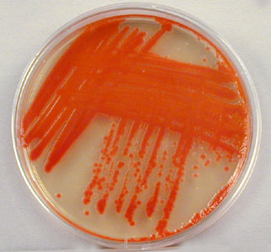
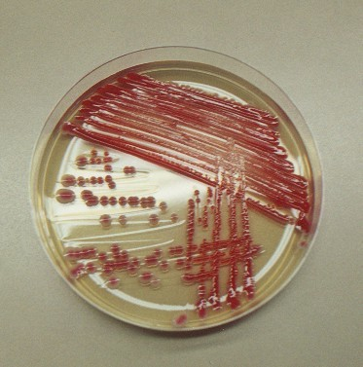
Χρώμα αποικιών

Slide 47
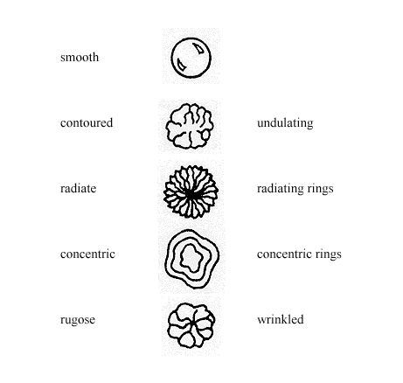
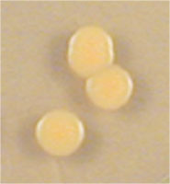
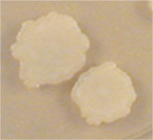
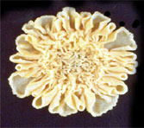
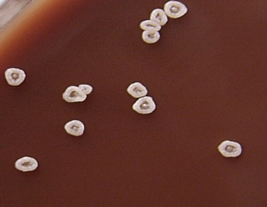
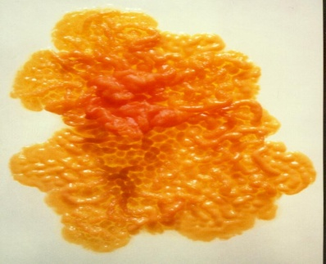
Περίγραμμα αποικιών
Κυκλικό
Κροσσωτό
Σγουρό
Νηματοειδής
Κυματοειδής

Slide 48



Slide 49
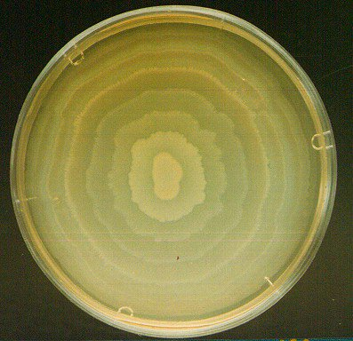
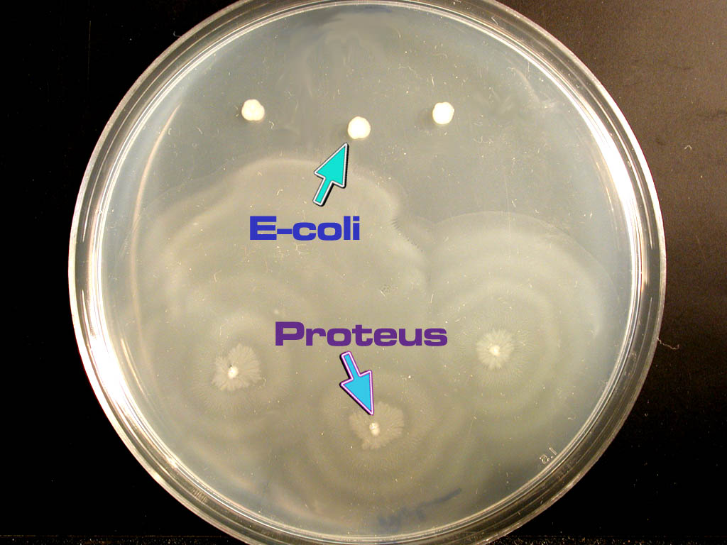
Κίνηση - ερπυσμός
Proteus mirabilis

Slide 50
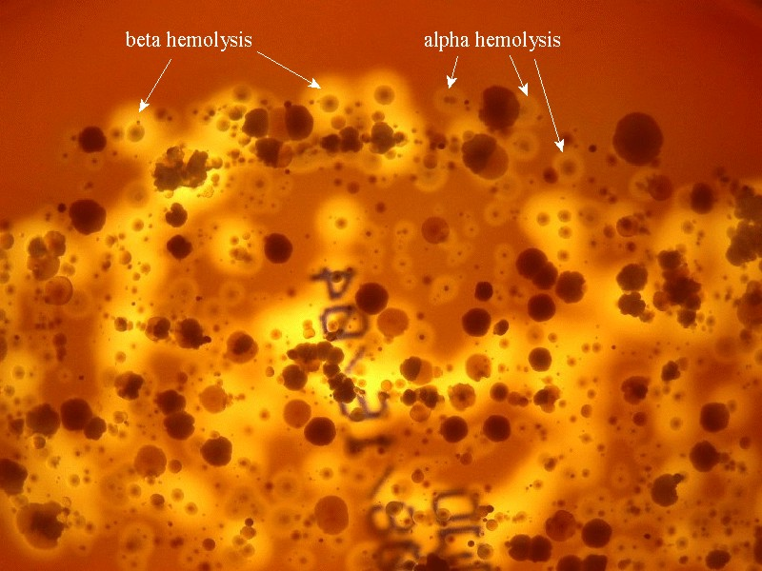
Αιμόλυση
β – αιμόλυση η πλήρης
α – αιμόλυση η ατελής
γ - αιμόλυση
Αιμολυτικός Στρεπτόκοκκος σε αιματούχο άγαρ

Slide 51
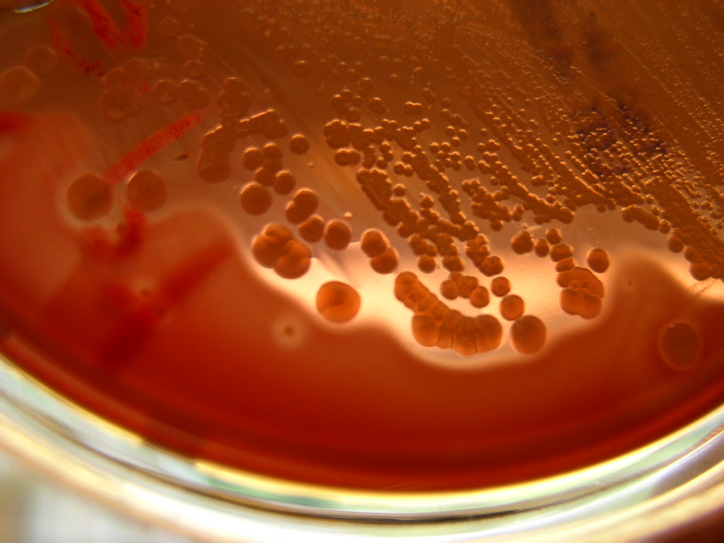
Β-αιμόλυση (πλήρης αιμόλυση) σε αιματούχο άγαρ

Slide 52
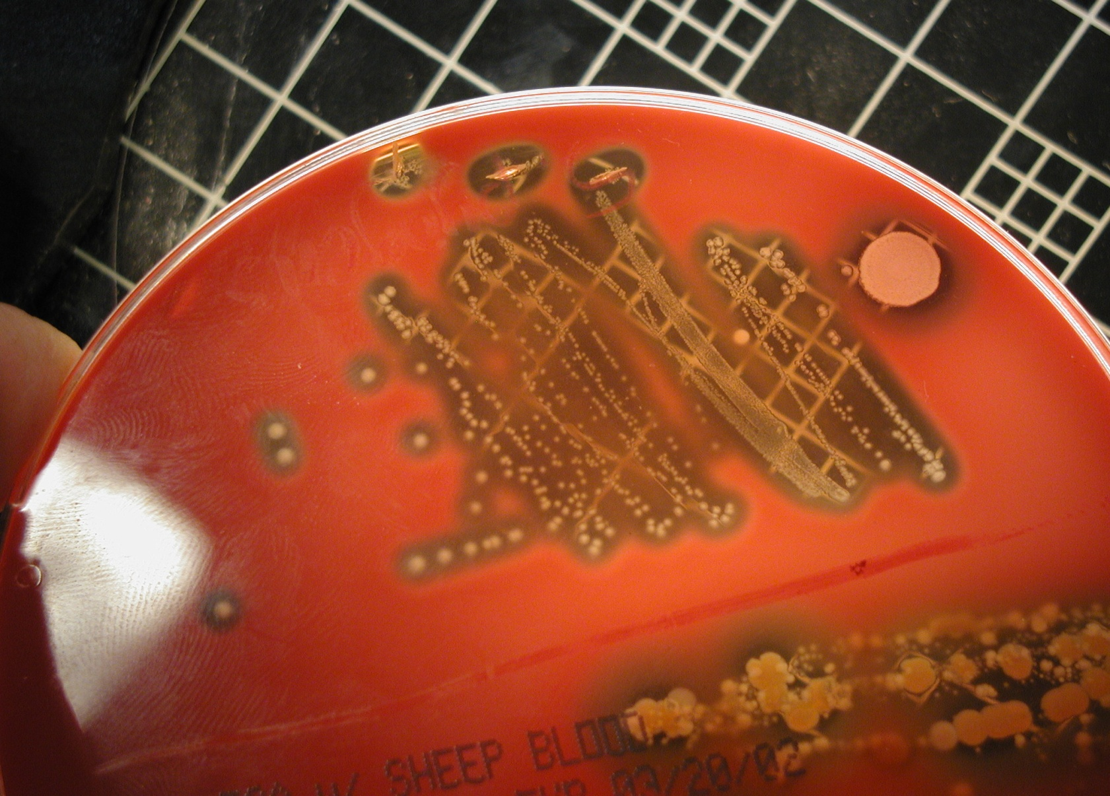
α- αιμόλυση (ατελής αιμόλυση) με χαρακτηριστική πράσινη χροιά γύρω από τις αποικίες

Slide 53
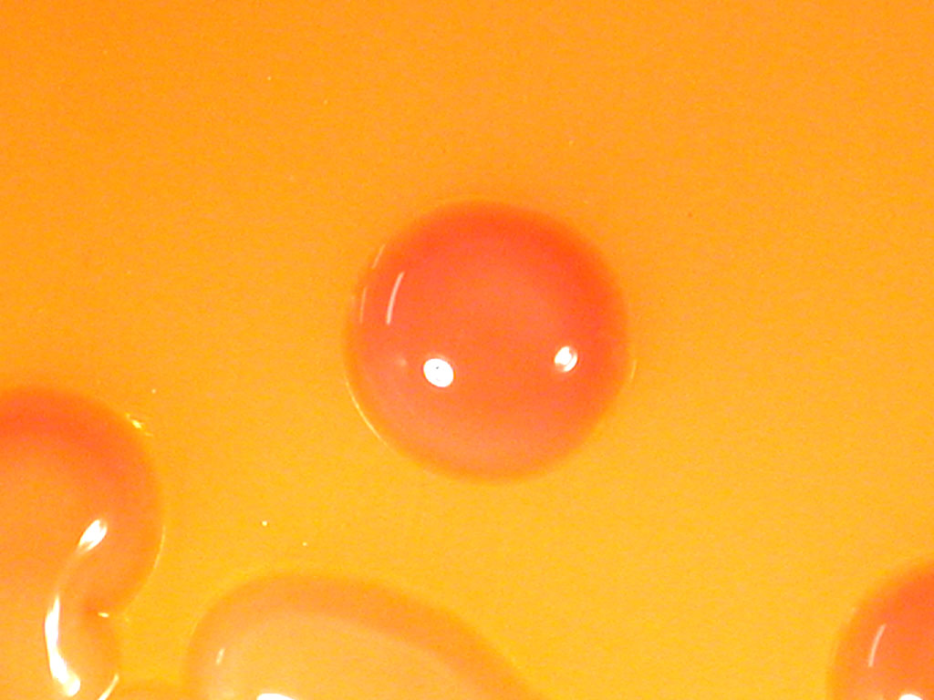
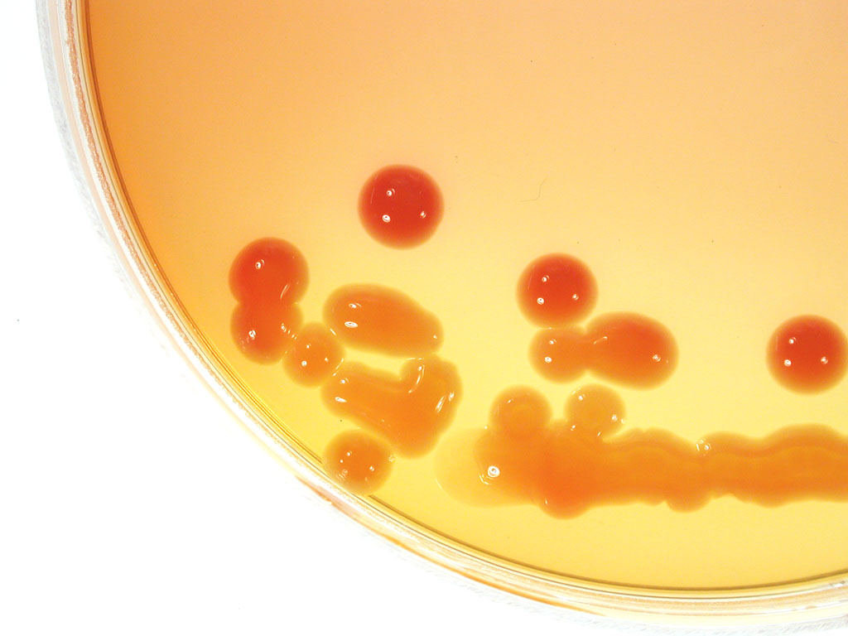
Παραγωγή βλέννας
Pseudomonas aeruginosa

Slide 54
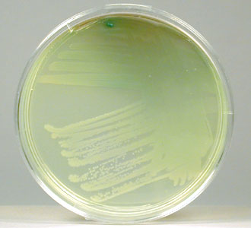
Pseudomonas aeruginosa (Παραγωγή πράσινης πυοκυανίνης)

Slide 55
Παραγωγή οσμής
Pseudomonas aeruginosa
Γιασεμί
Proteus mirabilis
Καμένη σοκολάτα
Streptococcus milleri
Καραμέλα

Slide 56
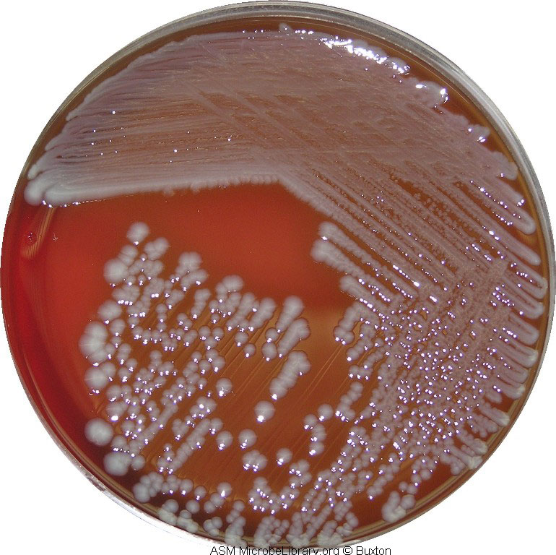
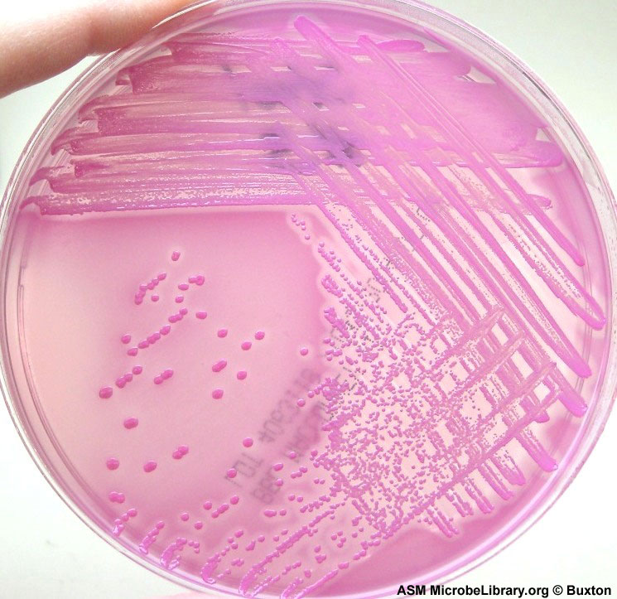
Συσχέτιση μορφολογίας αποικιών στα διάφορα υλικά
Blood agar
MacConkey agar
E.coli

Slide 57
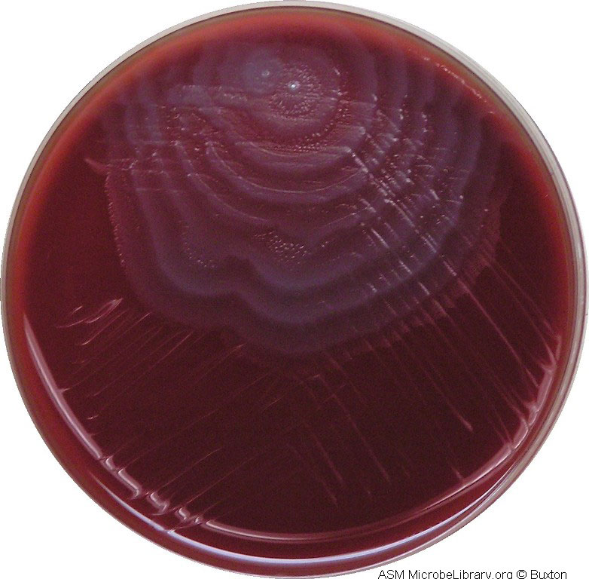
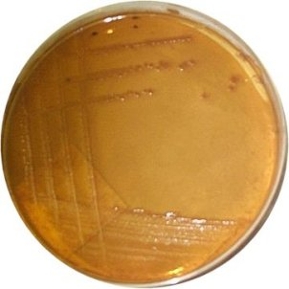
Blood agar
MacConkeyagar
Proteus mirabilis

Slide 58
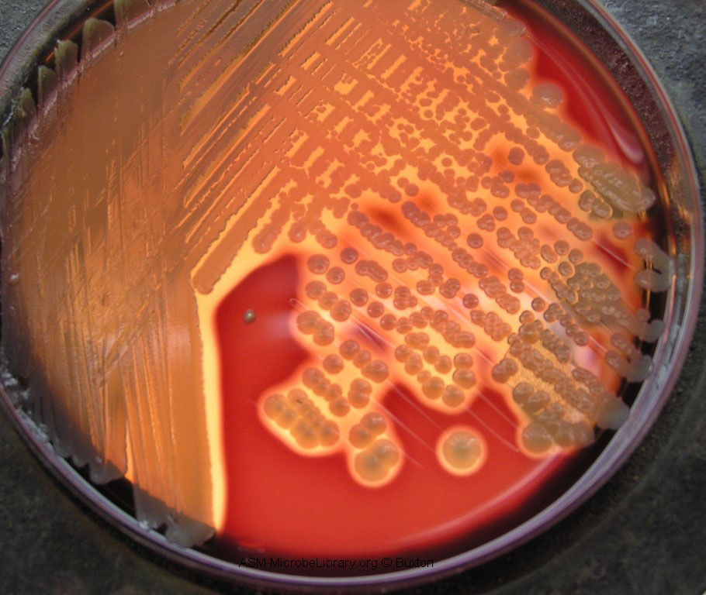
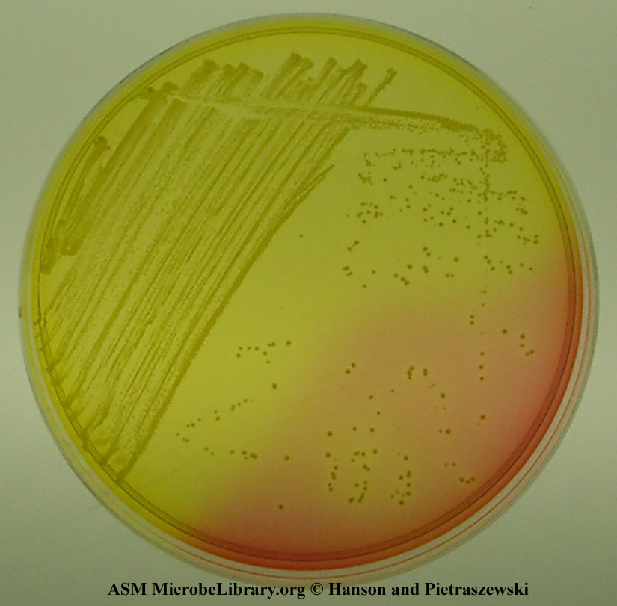
Blood agar
Mannitol salt agar (Chapman)
St.aureus

Slide 59
Για την ταυτοποίηση των μικροβίων λαμβάνεται πάντα υπόψη τα συμπτώματα του ασθενούς και το είδος του βιολογικού δείγματος

Slide 60
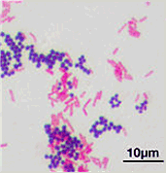
ΠΑΡΑΣΚΕΥΑΣΜΑΤΑ ΓΙΑ ΠΑΡΑΤΗΡΗΣΗ ΣΤΟ ΜΙΚΡΟΣΚΟΠΙΟ
ΧΡΩΣΕΙΣ ΠΑΡΑΣΚΕΥΑΣΜΑΤΩΝ

Slide 61
Παρασκευάσματα
Παρασκεύασμα ονομάζεται το αντικείμενο το οποίο παρατηρείται στο μικροσκόπιο
Παρασκεύασμα
Νωπό παρασκεύασμα
Μόνιμο παρασκεύασμα
Επίχρισμα

Slide 62
Παρασκεύασμα
Άχρωμο
Κεχρωσμένο

Slide 63
Διάκριση χρώσεων
Ανάλογα αν χρησιμοποιούνται μία ή περισσότερες χρωστικές
Απλές
Σύνθετες
Ανάλογα αν χρωματίζεται το αντικείμενο ή το υπόβαθρο
Θετικές
Αρνητικές

Slide 64

Σε αντικειμενοφόρο πλάκα τοποθετείται μία σταγόνα νερού ή φυσιολογικού ορού
Τοποθέτηση του βιολογικού υλικού και ανάμειξη με το υγρό
Κάλυψη του υλικού με καλυπτρίδα
Νωπό παρασκεύασμα

Slide 65
Μόνιμο παρασκεύασμα
Τοποθέτηση στην αντικειμενοφόρο πλάκα μινιμοποιητικού υγρού
Προσθήκη βιολογικού υλικού
Κάλυψη με καλυπτρίδα και σφράγιση των ακμών της με πολυμερές

Slide 66
Το βιολογικό υλικό απλώνεται με μικροβιολογικό κρίκο στην αντικειμενοφόρο πλάκα
Το υλικό αφήνεται να στεγνώσει σε θερμοκρασία δωματίου
Η αντικειμενοφόρος πλάκα διέρχεται τρεις φορές πάνω από φλόγα
Επίχρισμα

Slide 67
Χρώση Gram
α) Σύνθετη χρώση: Χρησιμοποιούνται περισσότερες τις μιας χρωστικές
β) Θετική χρώση: Χρωματίζονται τα μικρόβια και όχι το περιβάλλον.
γ) Διαχωρισμός βακτηρίων: Όλα τα βακτήρια διαχωρίζονται με τη χρώση σε δύο ομάδες, τα Gram (+) και Gram (-)

Slide 68
Χρώση Gram
Εμπειρική χρώση
Επινοήθηκε το 1884
Είναι η συχνότερα χρησιμοποιούμενη χρώση
Τα Gram (+) βάφονται ιώδη ενώ τα Gram (-) κόκκινα

Slide 69
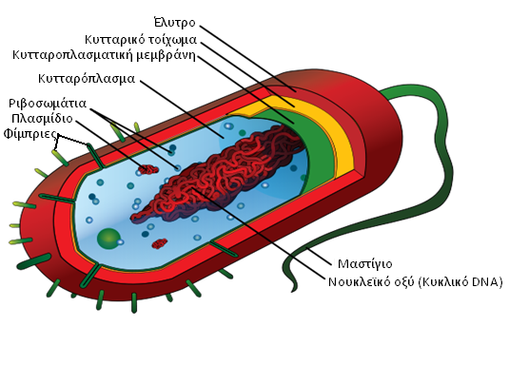
Η διαφορά του χρώματος της τεχνικής οφείλεται σε διαφορές του κυτταρικού τοιχώματος των βακτηρίων.
Τα Gram (+) βακτήρια περιβάλλονται από κυτταρικό τοίχωμα που αποτελείται από παχιά στιβάδα πεπτιδογλυκάνης, ενώ τα Gram (-) από λεπτή στιβάδα πεπτιδογλυκάνης και ένα παχύ στρώμα λιπιδίων.

Slide 70
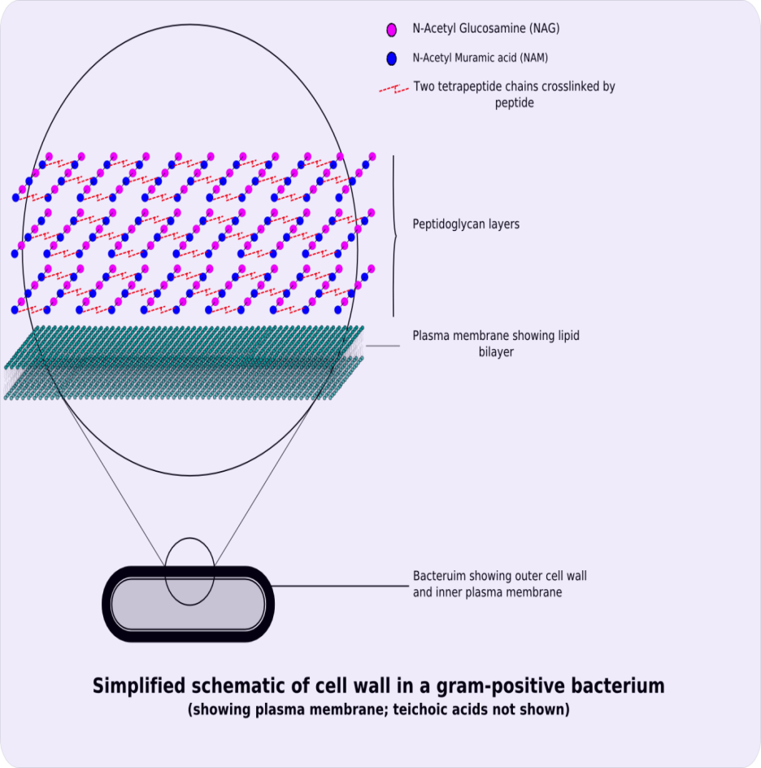
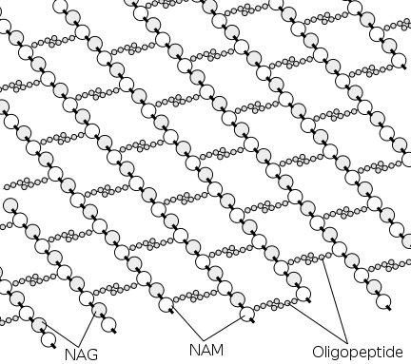

Κυτταρικό τοίχωμα Gram (+) βακτηρίων
Πεπτιδογλυκάνη (μουκοπεπτίδιο)
NAG: Ν-ακετυλογλυκοζαμίνη
NAM: Ν-ακετυλομουραμινικό οξύ

Slide 71
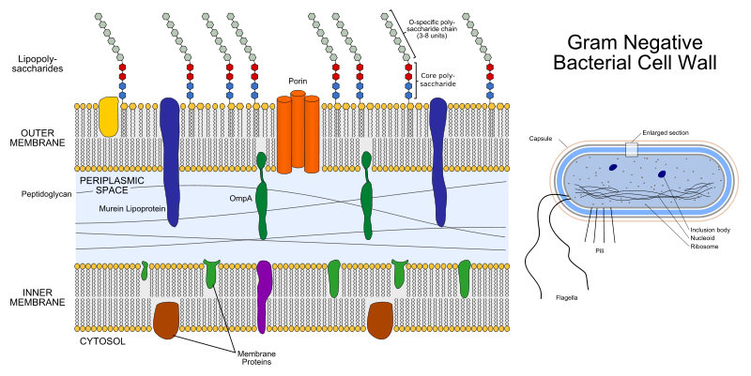
Κυτταρικό τοίχωμα Gram (-) βακτηρίων

Slide 72

Κυτταρικό τοίχωμα Gram (-) βακτηρίων
Κυτταρικό τοίχωμα Gram (+) βακτηρίων
.
Οι πρώτη χρωστική προσδένεται στο κυτταρικό τοίχωμα και το χρωματίζει.
Στη συνέχεια προστίθεται ένας οργανικός διαλύτης ο οποίος διαλύει και απομακρύνει το στρώμα των λιπιδίων των Gram (-) βακτηρίων, με αποτέλεσμα την διευκόλυνση της διάχυσής του στο περιβάλλον.
Αντίθετα, στα Gram (+) βακτήρια ο διαλύτης αφυδατώνει το κυτταρικό τοίχωμα, με αποτέλεσμα τη συρρίκνωση των πόρων του και την στερέωση της χρωστικής σε αυτό. Έτσι, τα πρώτα κύτταρα αποχρωματίζονται, ενώ τα δεύτερα παραμένουν χρωματισμένα
Κίτρινο: πεπτιδογλυκάνη
Μωβ: πρωτεΐνες
Πράσινο: τεϊχοϊκά οξέα
Καφέ: φωσφολιπίδια
Πορτοκαλί: λιποπολυσακχαρίτες

Slide 73

Gram (+) βακτήρια
Οι διαφορές χρωματισμού γίνονται πιο έντονες με την προσθήκη της δεύτερης χρωστικής που βάφει μόνο τα αποχρωματισμένα κύτταρα
Gram (-) βακτήρια

Slide 74
Χρώση Gram
Πρώτη χρωστική: διάλυμα κρυσταλλικού ιώδους ή ιώδους της γεντιανής
Ενίσχυση πρώτης χρωστικής: διάλυμα Lugol, το οποίο συνδέεται με το ιώδιο και ενισχύει τη χρώση
Απαιτούμενα υλικά
Αποχρωματισμός: διάλυμα αιθανόλης ή ακετόνης
Δεύτερη χρωστική: διάλυμα φουξίνης ή σαφρανίνης

Slide 75
Χρώση Gram
Επίστρωση – ξήρανση – μονιμοποίηση παρασκευάσματος
Πρώτη χρωστική:
Κάλυψη παρασκευάσματος με διάλυμα κρυσταλλικού ιώδους για 1-2 min
Ξέπλυμα με νερό και προσθήκη Lugol για 1 min
Αποχρωματισμός: ξέπλυμα με νερό και προσθήκη οινοπνεύματος
Δεύτερη χρωστική:
Ξέπλυμα με νερό και προσθήκη φουξίνης για 1 min
Ξέπλυμα με νερό, στέγνωμα, παρατήρηση με κερδέλαιο σε καταδυτικό φακό

Slide 76

Παρατηρήσεις
1
Η επίστρωση πρέπει να γίνεται σε ομοιόμορφη και λεπτή στιβάδα.
2
Η ξήρανση γίνεται σε θερμοκρασία δωματίου και ποτέ στη φλόγα.
3
Η μονιμοποίηση επιτυγχάνεται με το πέρασμα της πλάκας πάνω από τη φλόγα 3-4 φορές.
Ο χρόνος και η ποσότητα του διαλύτη είναι πολύ σημαντικό στάδιο. Υπερβολική ποσότητα μπορεί να αποχρωματίσει και τα Gram (+) βακτήρια, ενώ πολύ λίγη ποσότητα να αφήσει βαμμένα και τα Gram (-).
4

Slide 77

Χρώση Ζielh-Neelsen
Σύνθετη χρώση
Επινοήθηκε το 1882 από τους Franz Zielh και Friedrich Neelsen
Χρησιμοποιείται για να διαχωρίσει τα οξεοάντοχα βακτήρια
Τα βακτήρια βάφονται κόκκινα

Slide 78

Ορισμένα μικρόβια έχουν υψηλή περιεκτικότητα μυκολικού οξέος στο κυτταρικό τους τοίχωμα.
Όταν η ουσία αυτή χρωματιστεί με ισχυρή βασική χρωστική (π.χ. φοινικούχος φουξίνη) με θέρμανση σχηματίζει ένωση που δεν αποχρωματίζεται με οξέα.

Slide 79
Χρώση Ζielh-Neelsen
Πρώτη χρωστική: πυκνό διάλυμα φοινικούχου φουξίνης
Απαιτούμενα υλικά
Αποχρωματισμός: οξυνισμένο οινόπνευμα
Δεύτερη χρωστική: διάλυμα κυανού του μεθυλενίου

Slide 80
Χρώση Ζielh-Neelsen
Επίστρωση – ξήρανση – μονιμοποίηση παρασκευάσματος
Πρώτη χρωστική:
Κάλυψη παρασκευάσματος με πυκνό διάλυμα φοινικούχου φουξίνης για 1-2 min
Θέρμανση της κάτω επιφάνειας της πλάκας σε φλόγα μέχρι να εμφανιστούν ατμοί (περίπου 5 min)
Αποχρωματισμός:
Ξέπλυμα με νερό και προσθήκη οξινισμένου οινοπνεύματος
Δεύτερη χρωστική:
Ξέπλυμα με νερό και προσθήκη κυανού του μεθυλενίου για 30-60sec
Ξέπλυμα με νερό, στέγνωμα, παρατήρηση στο μικροσκόπιο

Slide 81



Slide 82


